Slide 1
Единые требования оценивания работ на ОГЭ по географии.
Учитель географии ГБОУ СОШ №2
п.г.т.Усть-Кинельский
Кашникова Полина Сергеевна

Slide 2

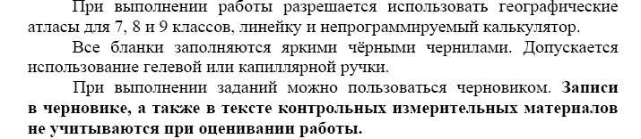
ЭТО ВАЖНО!!!!!

Slide 3
СТРУКТУРА РАБОТЫ
Всего 30 заданий:
27 заданий с кратким ответом , из них: 8 заданий с ответом в виде одной цифры, 5 заданий с ответом в
виде слова или словосочетания, 14 заданий с ответом в виде числа или последовательности цифр.
3 задания с развёрнутым ответом, в двух из которых (12 и 28), требуется записать полный обоснованный
ответ на поставленный вопрос.

Slide 4
РАСПРЕДЕЛЕНИЕ ЗАДАНИЙ ПО УРОВНЮ СЛОЖНОСТИ
БАЗОВЫЙ – 15;
ПОВЫШЕННЫЙ– 13;
ВЫСОКИЙ – 2.
Максимальный первичный балл – 31.
Общее время выполнения работы – 150 минут.

Slide 5
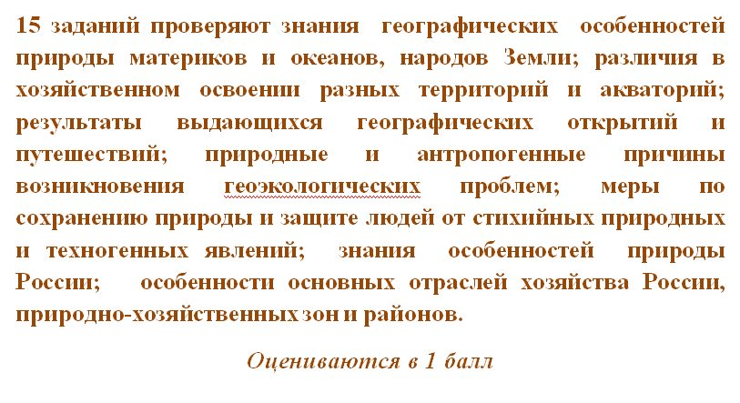
ЗАДАНИЯ БАЗОВОГО УРОВНЯ СЛОЖНОСТИ

Slide 6
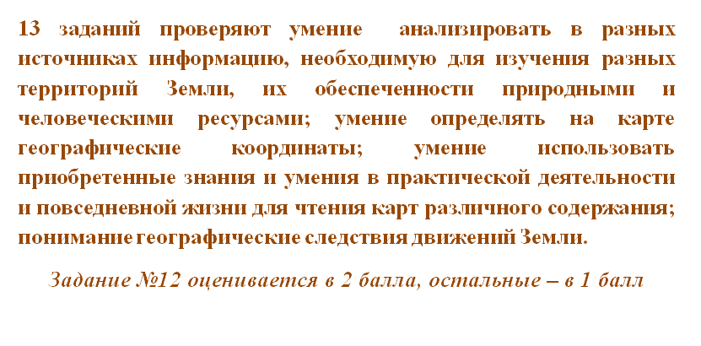
Задания повышенного уровня сложности

Slide 7
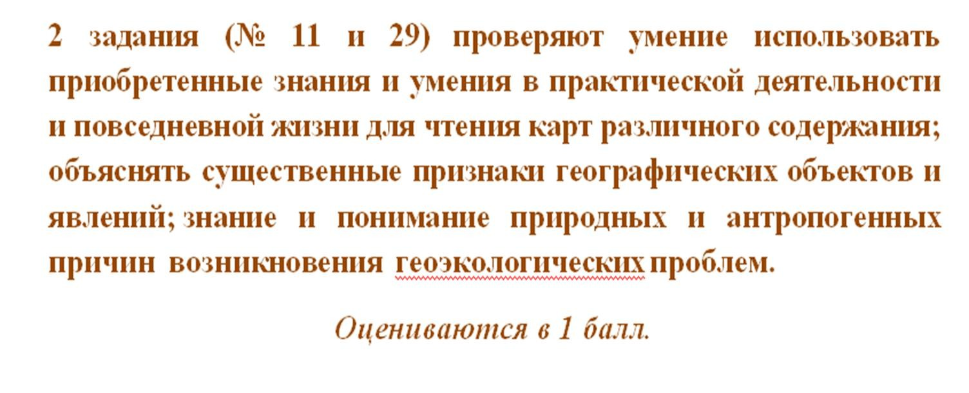
ЗАДАНИЯ
ВЫСОКОГО УРОВНЯ СЛОЖНОСТИ

Slide 8
Система оценивания выполнения отдельных заданий
Верное выполнение каждого задания с кратким ответом оценивается в 1 балл.
За выполнение задания 12 с развёрнутым ответом в зависимости от полноты и правильности ответа выставляется от 0 до 2 баллов.
Выполнение заданий 28 и 29 с развёрнутым ответом оценивается в 1 балл.

Slide 9
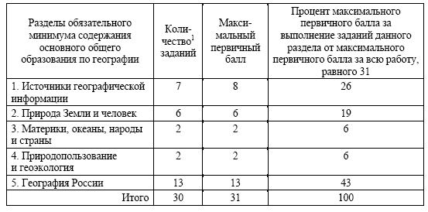
РАСПРЕДЕЛЕНИЕ ЗАДАНИЙ ПО СОДЕРЖАТЕЛЬНЫМ
РАЗДЕЛАМ КУРСА ГЕОГРАФИИ

Slide 10
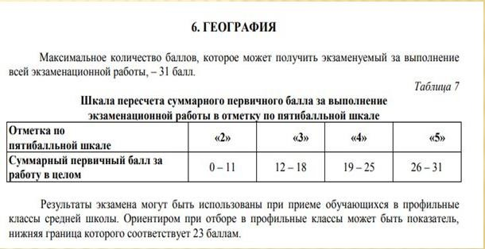
ШКАЛА ПЕРЕВОДА БАЛЛОВ

Slide 11
ЗАПОЛНЕНИЕ БЛАНКОВ
Ответы к заданиям 1, 4, 5, 6, 11, 16–18 записываются в виде одной цифры, которая соответствует номеру правильного ответа.
Ответы к заданиям 2 , 3 , 7 –10, 13–15, 19–27, 30 записываются в виде числа, слова (словосочетания) или последовательности цифр.
Указывается только последовательность цифр, без запятых и пробелов.
Единицы измерения в ответе указывать не надо.
№9 (определить расстояние) – 270, 280, 290, 300, 310
№10 (направление) – З, запад, на запад, в западном

Slide 12
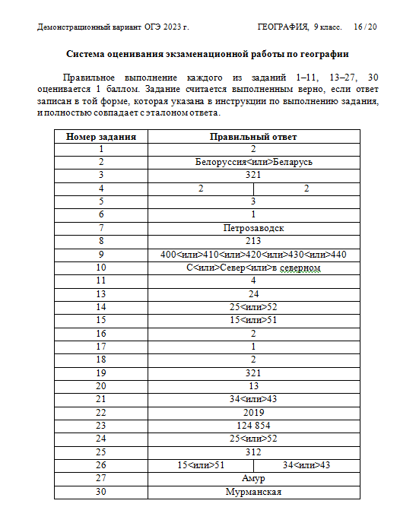
СИСТЕМА ОЦЕНИВАНИЯ ПО ДЕМОВЕРСИИ ОГЭ

Slide 13
Особенности ВПР по географии в 2025 уч.году.

Slide 14
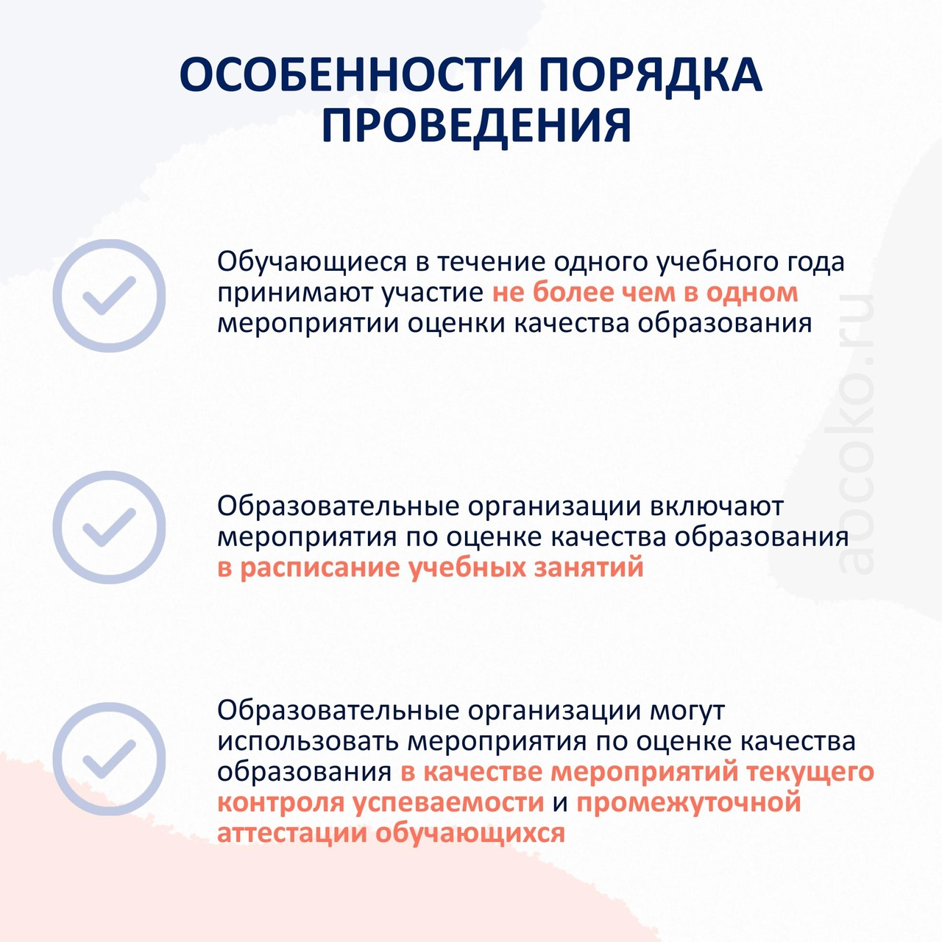

Slide 15

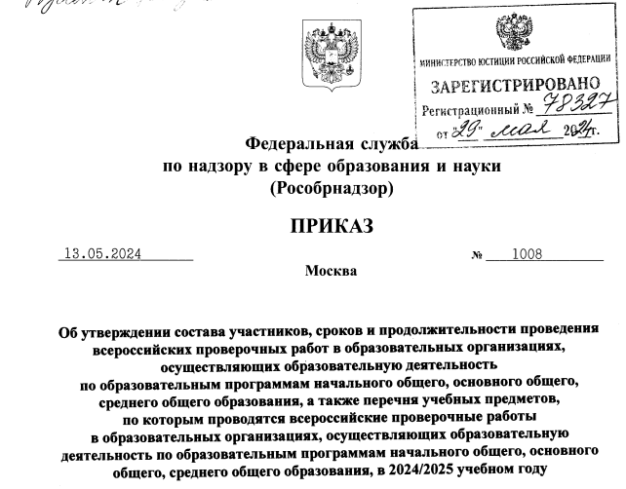

Slide 16
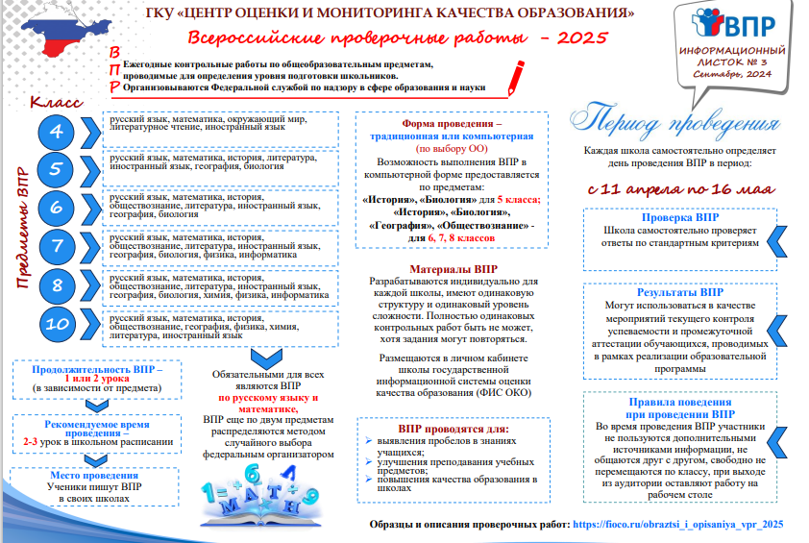

Предметы ВПР - 2025
Русский язык
Математика

Slide 17
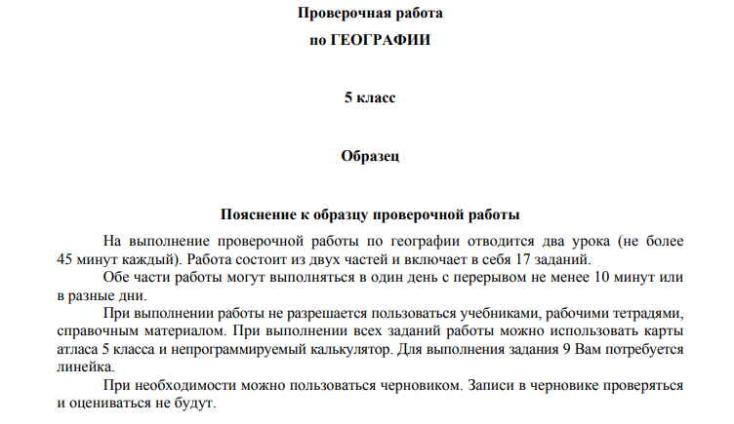
ВПР 5 класс

Slide 18
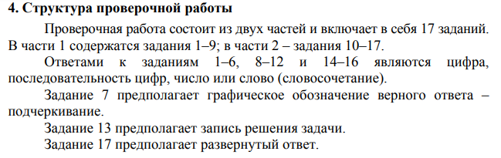
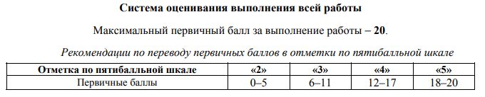

Slide 19
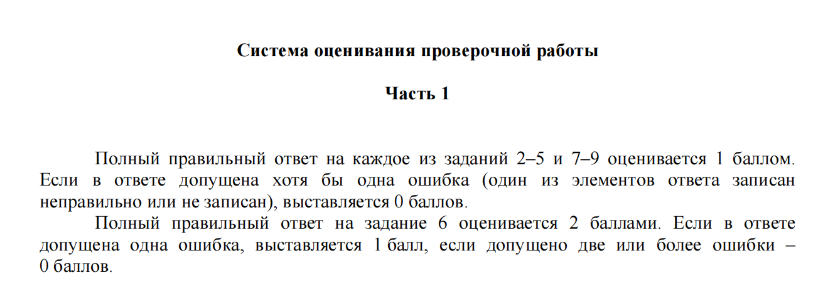

Slide 20
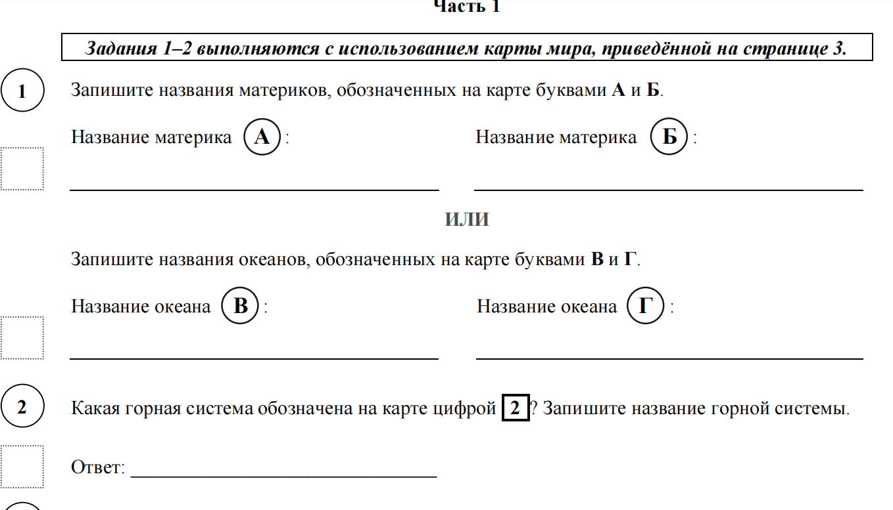

Slide 21
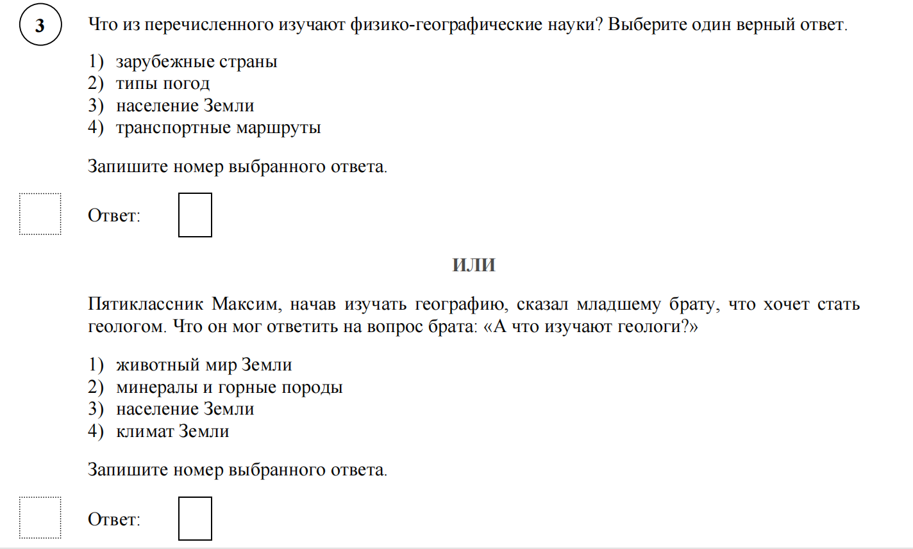

Slide 22
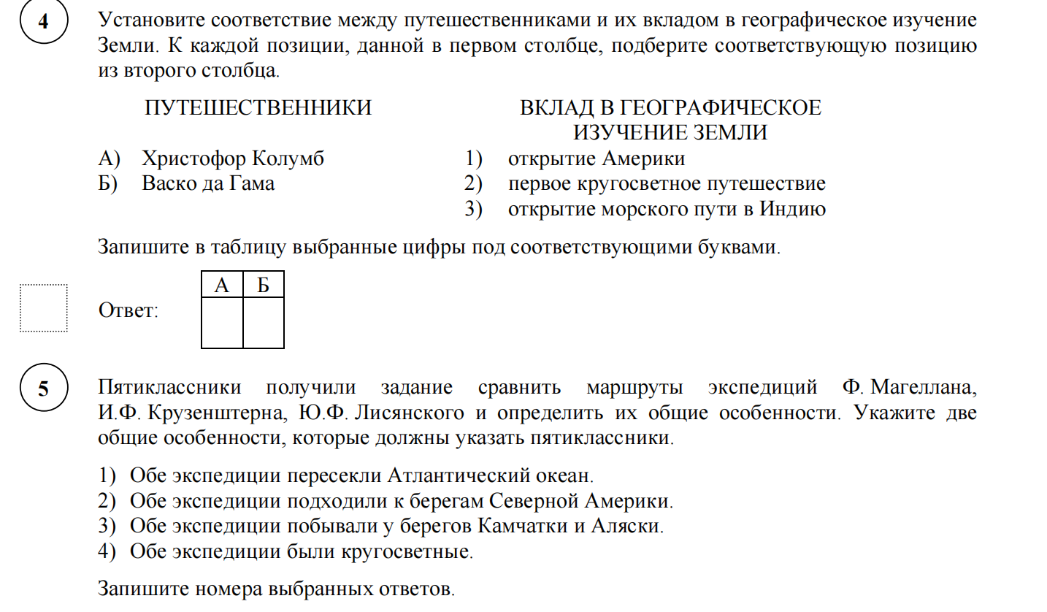

Slide 23
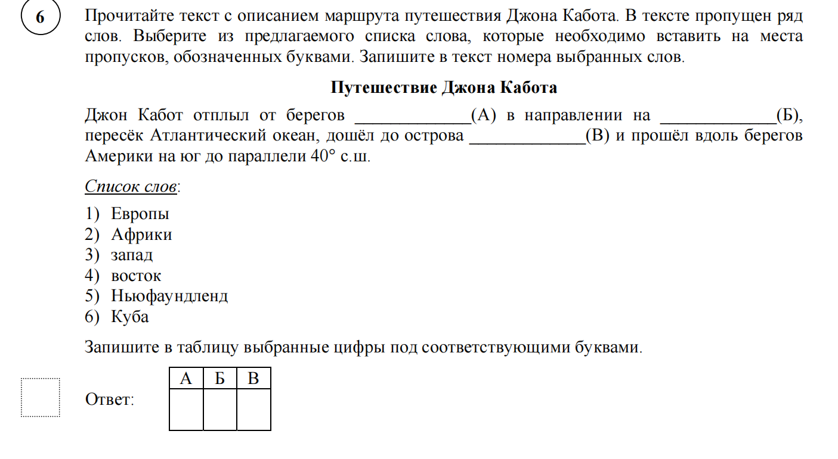

Slide 24
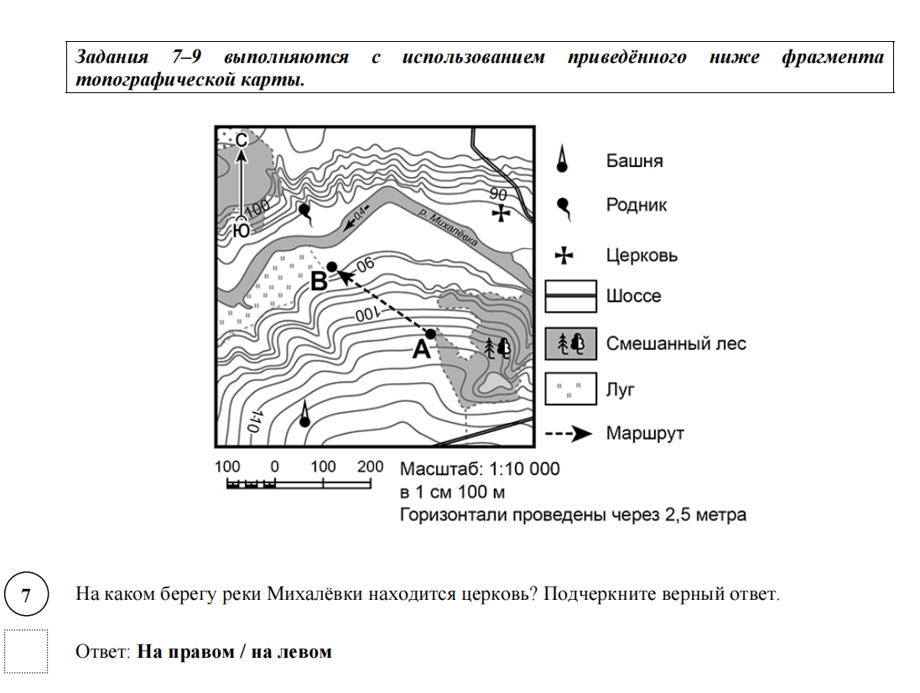

Slide 25
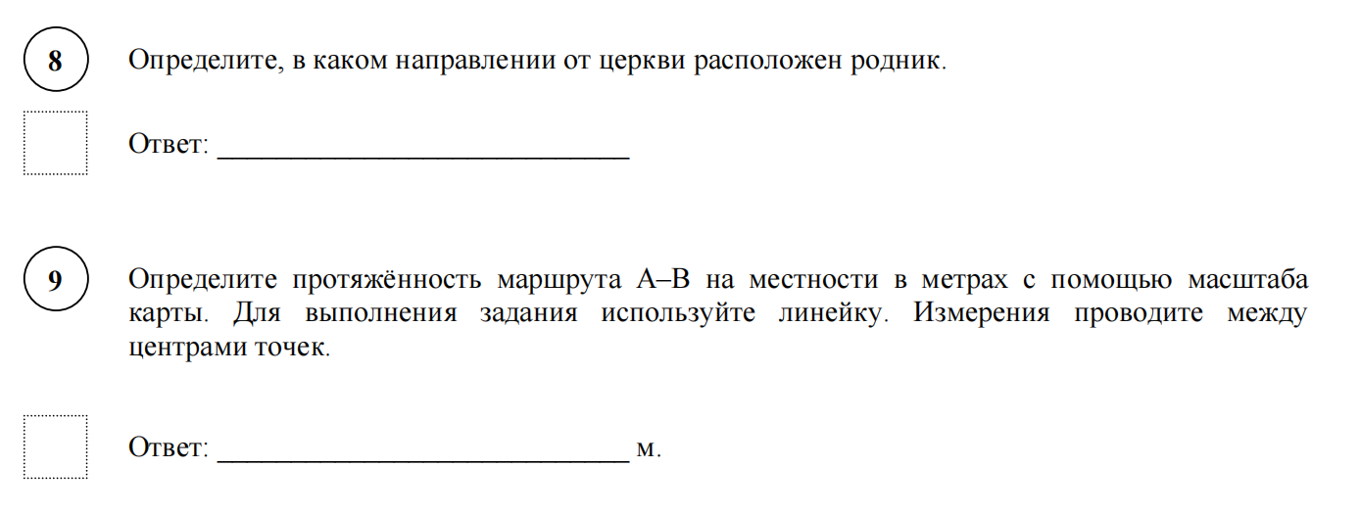

Slide 26
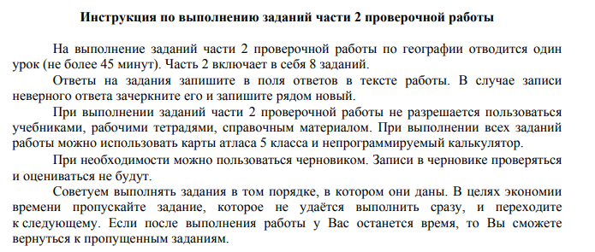

Slide 27
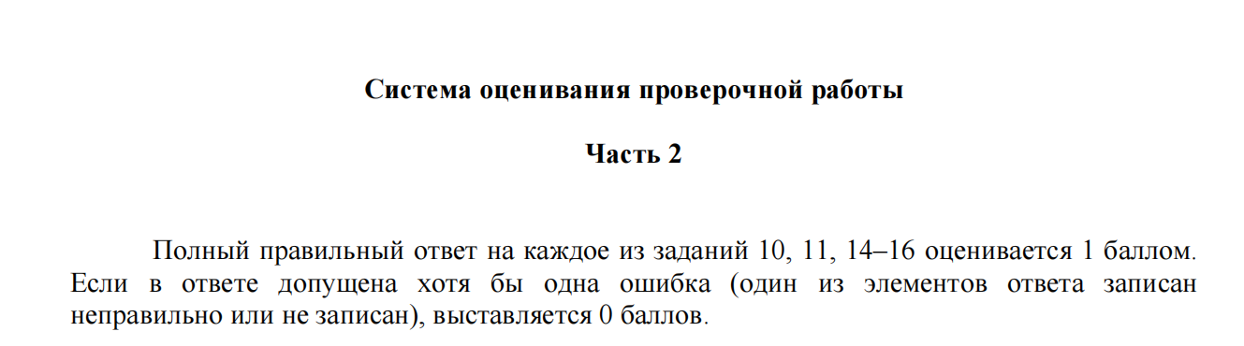

Slide 28
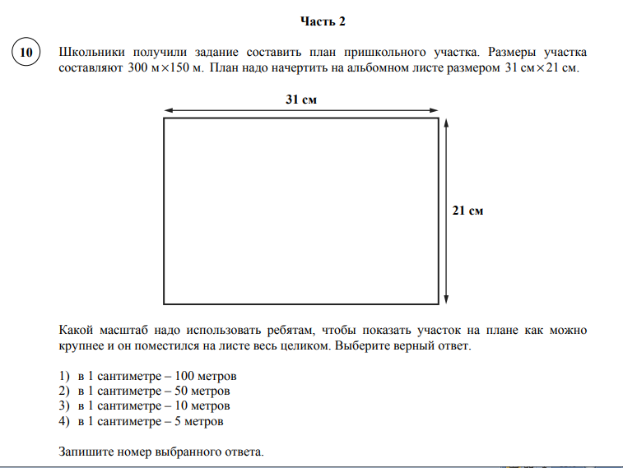

Slide 29
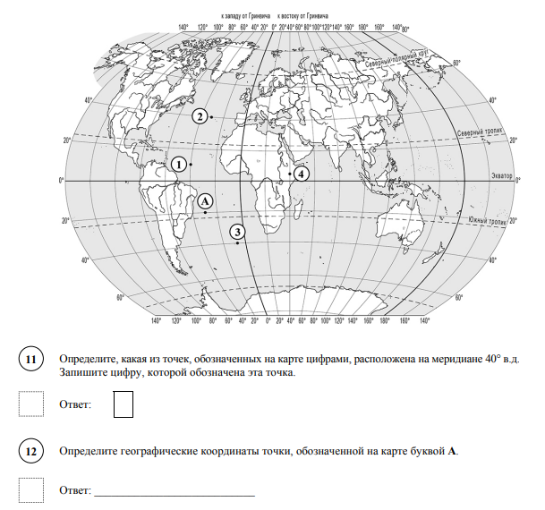

Slide 30
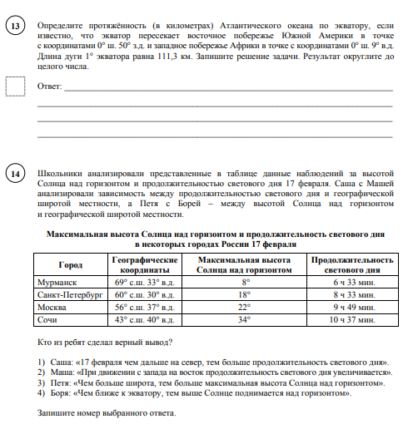

Slide 31
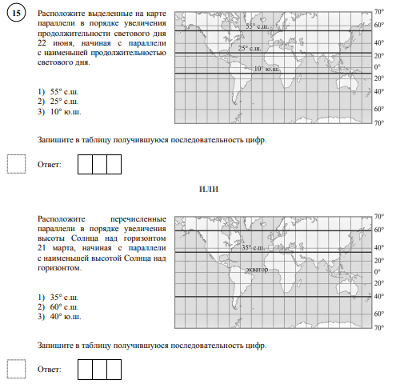

Slide 32
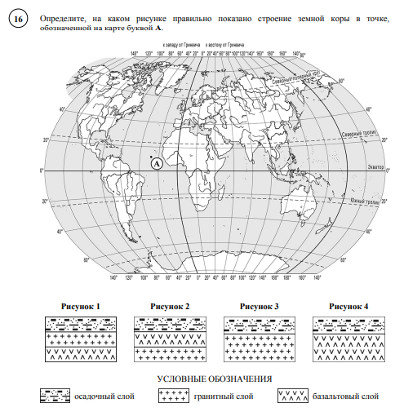

Slide 33
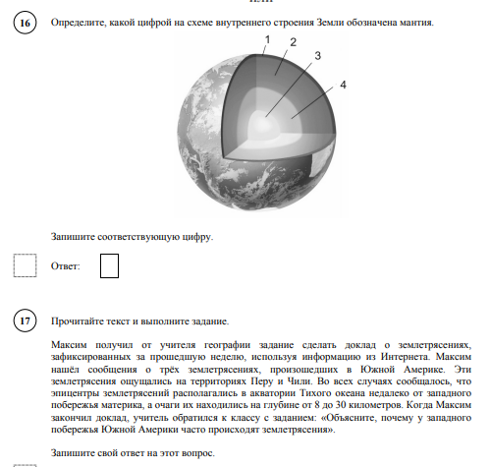

Slide 34
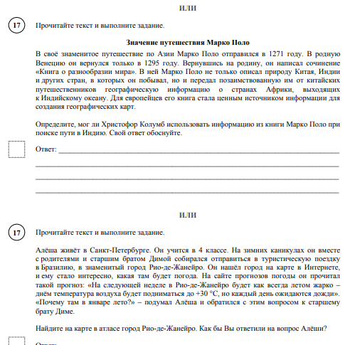

Slide 35
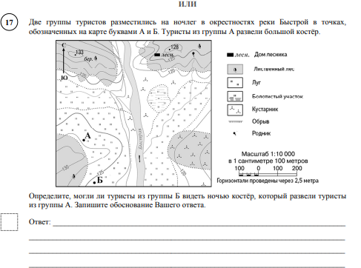

Slide 36
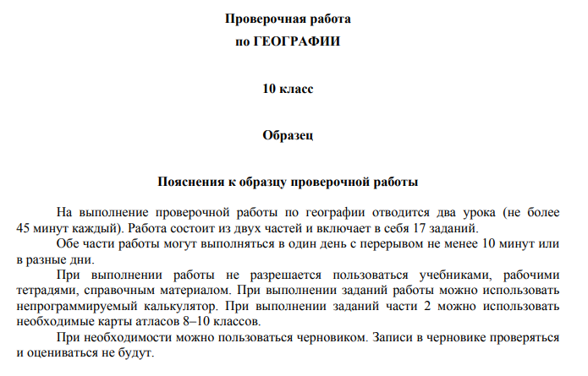
ВПР 10 класс

Slide 37
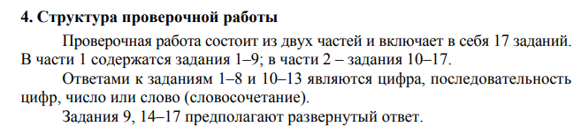
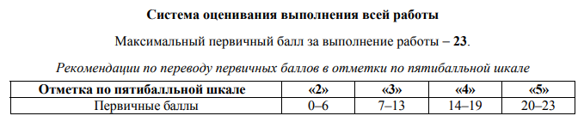

Slide 38
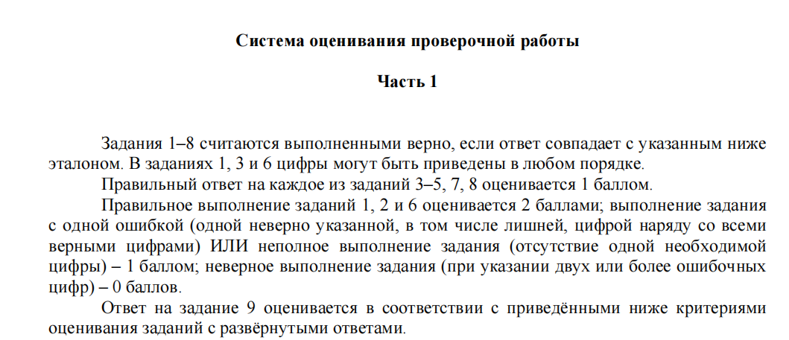

Slide 39
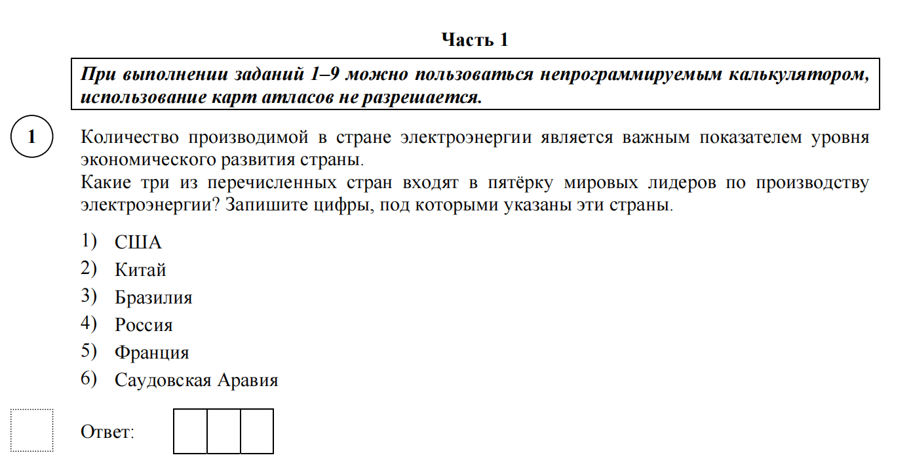

Slide 40
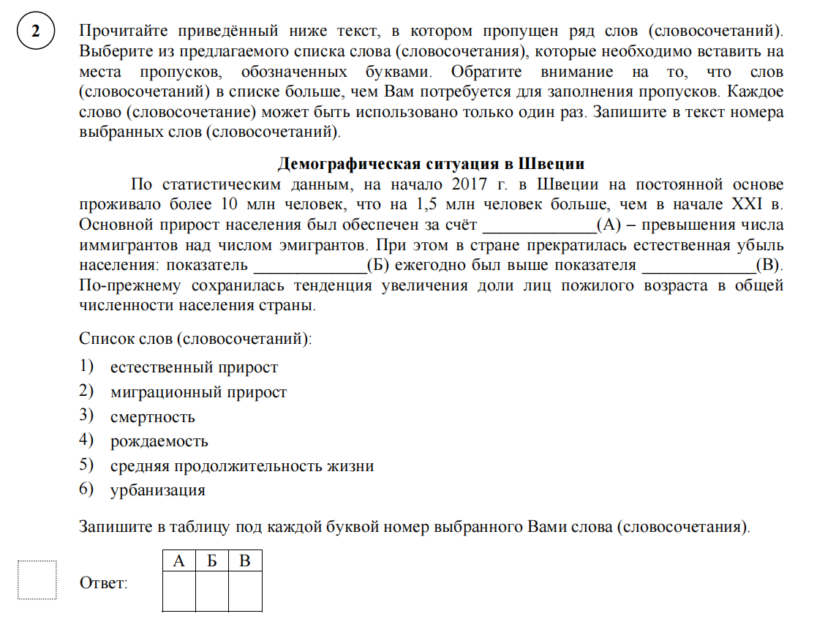

Slide 41
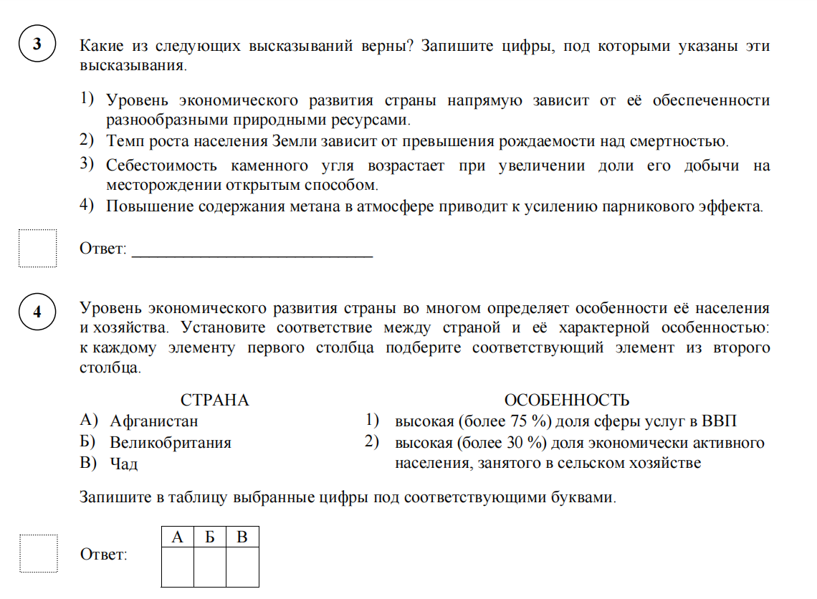

Slide 42
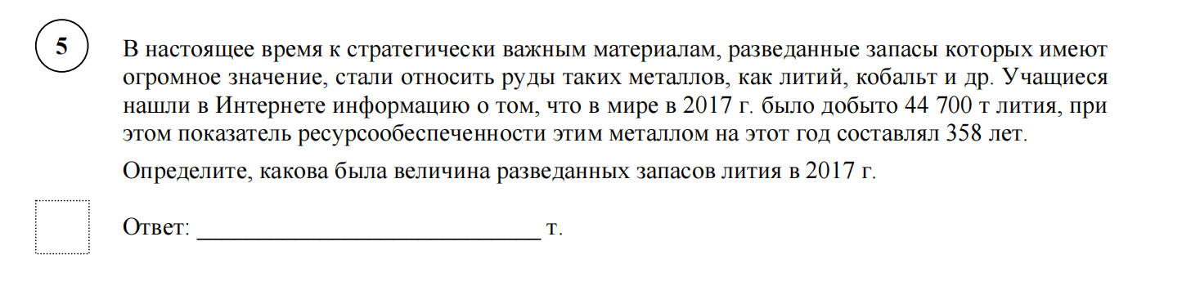

Slide 43
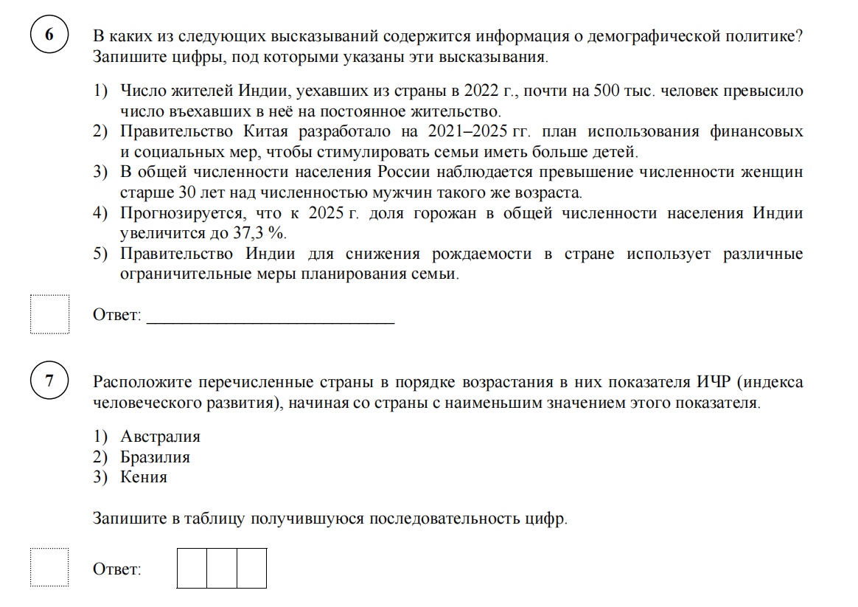

Slide 44
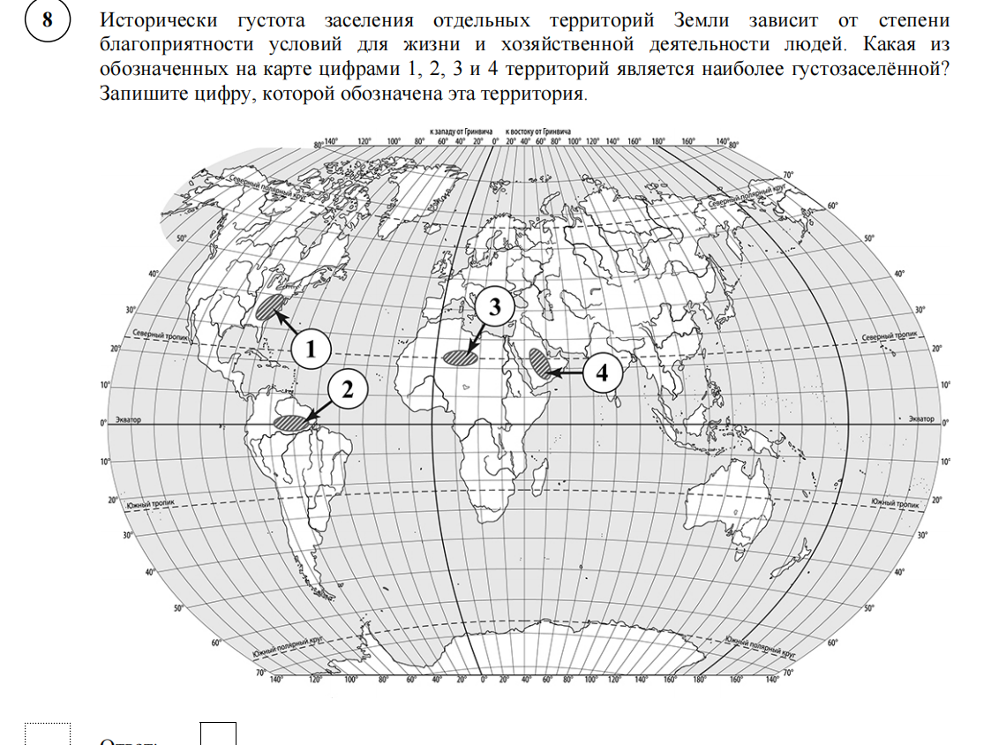

Slide 45
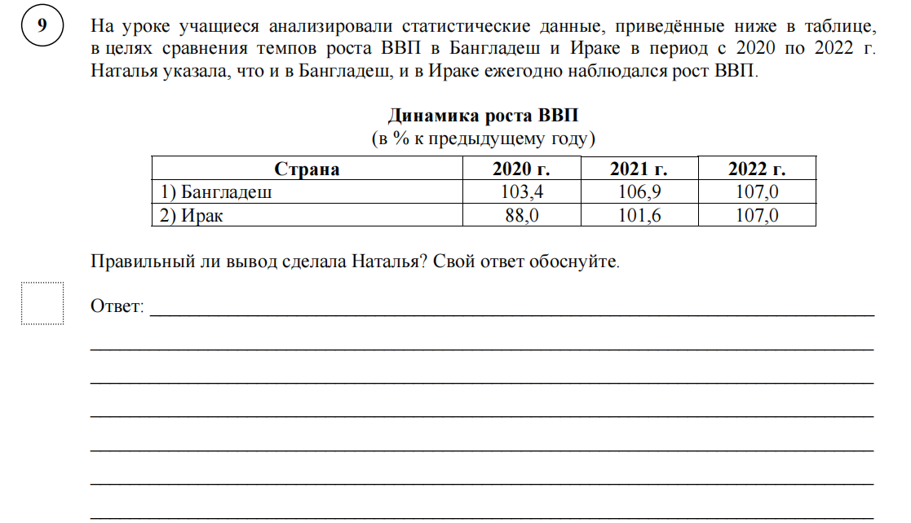

Slide 46
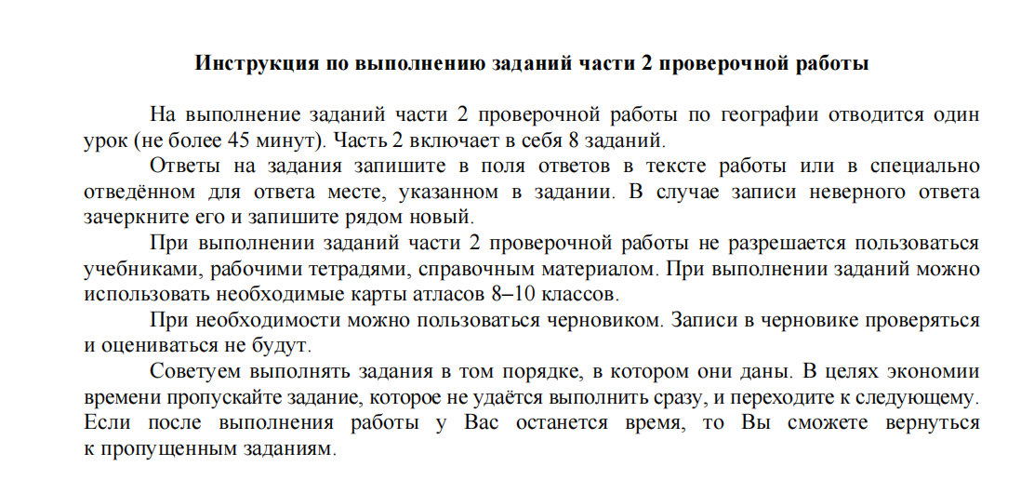

Slide 47
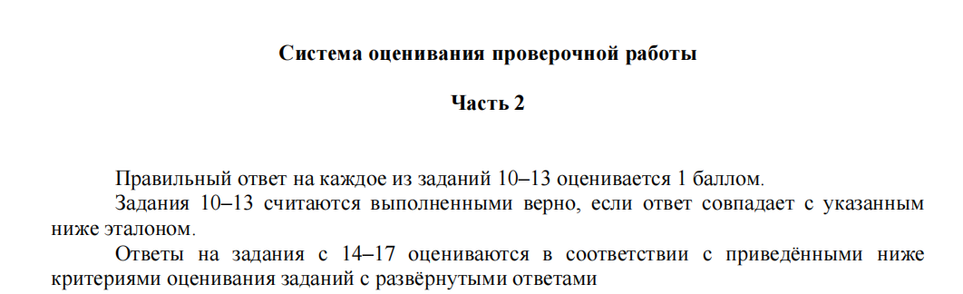

Slide 48
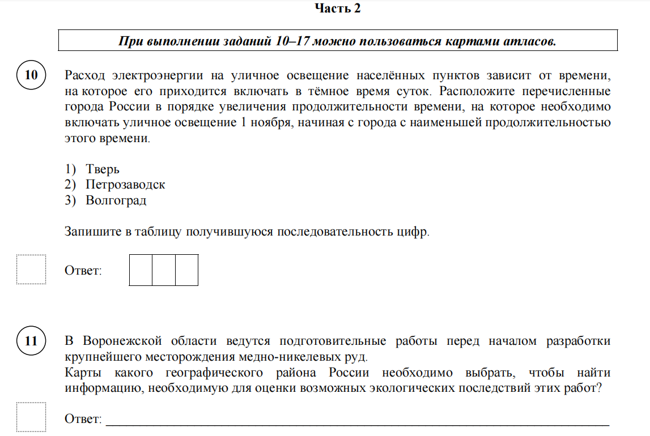

Slide 49
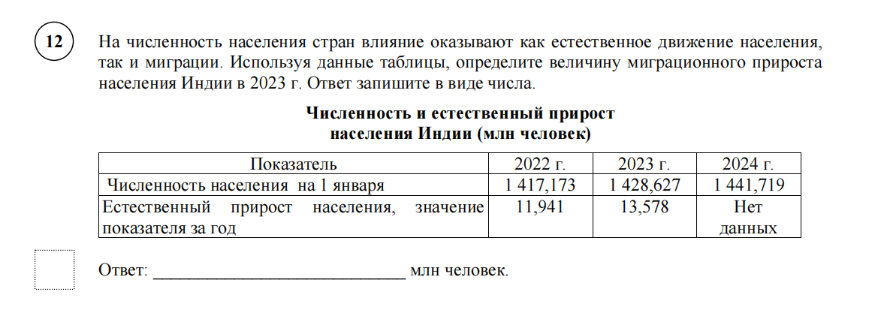

Slide 50
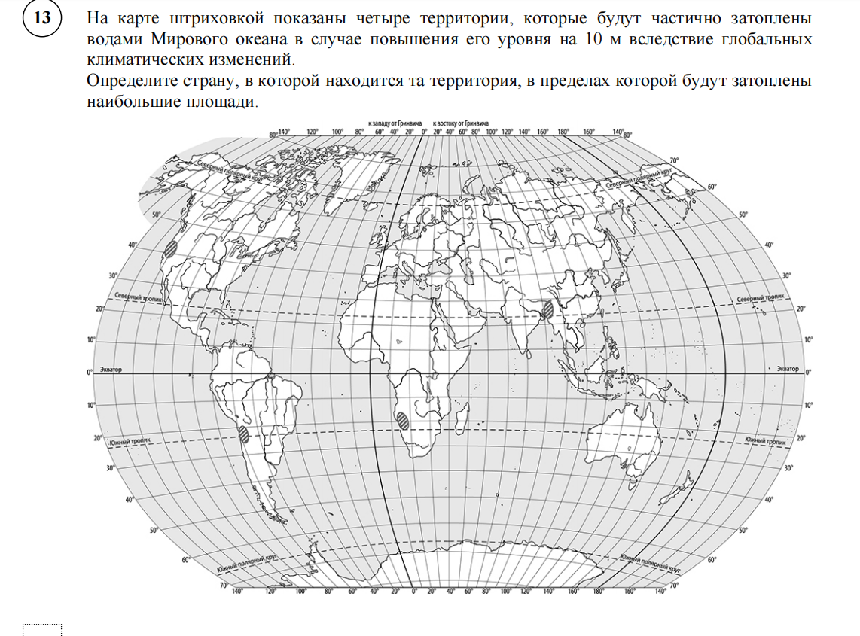

Slide 51
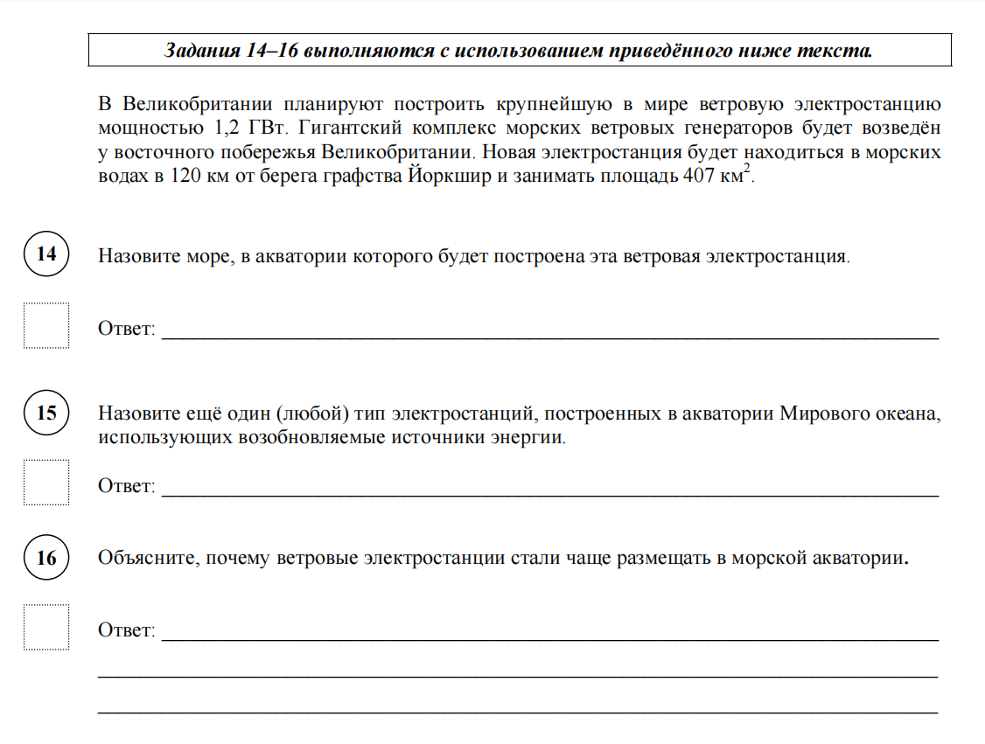

Slide 52
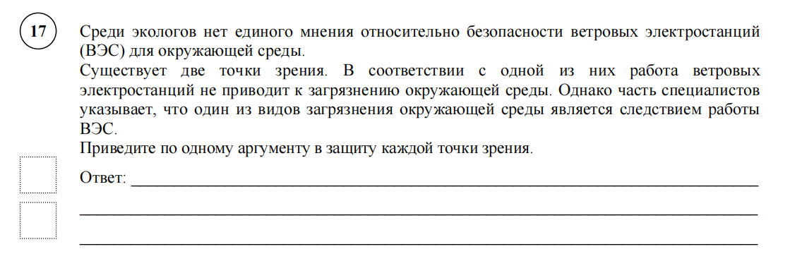

Slide 53

Формы подготовки к ВПР и варианты учебных материалов
Интенсивная подготовка: не обращаем внимание на ВПР до последнего момента. За 1 месяц до ВПР прорешиваем демонстрационные варианты.
Пошаговая подготовка на уроке: небольшими порциями в течение учебного года вкрапляем задания в уроки, в соответствии с программным содержанием.
Пошаговая подготовка в ходе домашних работ: не тратим время на уроках, но дозированно формируем задания ВПР как часть домашнего задания.
ВАЖНО постоянно контролировать какие трудности возникают.
В любом случае подготовка к ВПР – это систематизированное повторение учебного материала, которое любой учитель организует вне зависимости от того, кто и как проводит итоговое оценивание.

Slide 54




ПОЛЕЗНЫЕ САЙТЫ
https://fioco.ru/obraztsi_i_opisaniya_vpr_2025
https://www.yaklass.ru/p
https://math4-vpr.sdamgia.ru/
https://onlinetestpad.com/ru/tests/vpr/4class

Slide 55
Спасибо за внимание!

